Slide 1
Bài 8
TIẾT 1
Thực hành
lắp ghép, xếp hình

Slide 2
Có năm miếng bìa:

Slide 3
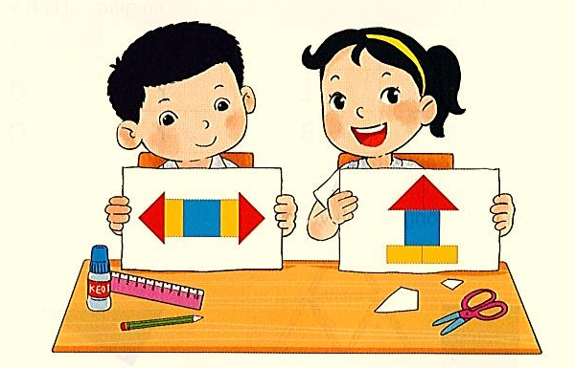

Slide 6
Có năm miếng bìa:
Em có thể ghép được hình nào khác?

Slide 7
Có ba miếng bìa:

Slide 8
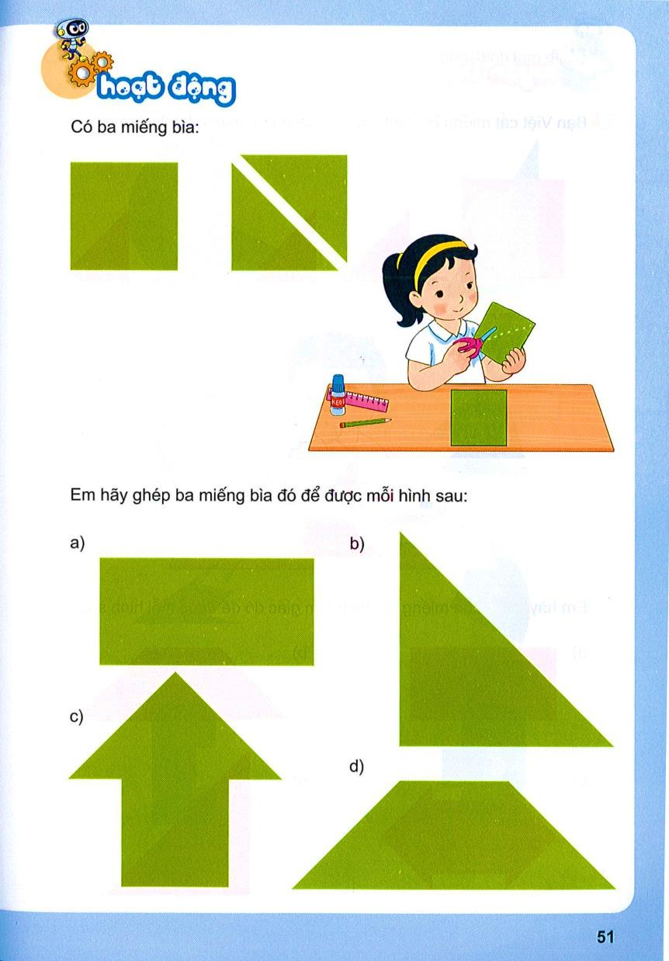
Em hãy ghép ba miếng bìa đó để được mỗi hình sau:

Slide 9
Em hãy ghép ba miếng bìa đó để được mỗi hình sau:
a)
b)

Slide 10
Em hãy ghép ba miếng bìa đó để được mỗi hình sau:
c)
d)

Slide 11
Bài 8
TIẾT 2
Thực hành
lắp ghép, xếp hình

Slide 12
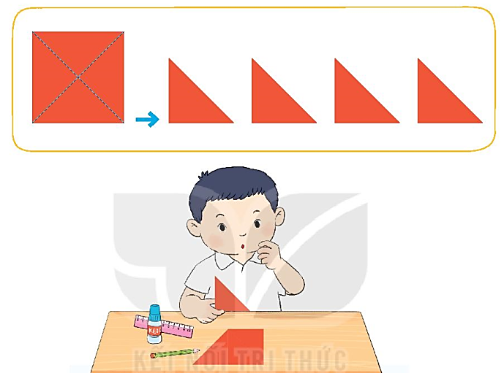
Bạn Việt cắt miếng bìa hình vuông thành bốn miếng bìa hình tam giác:

Slide 13
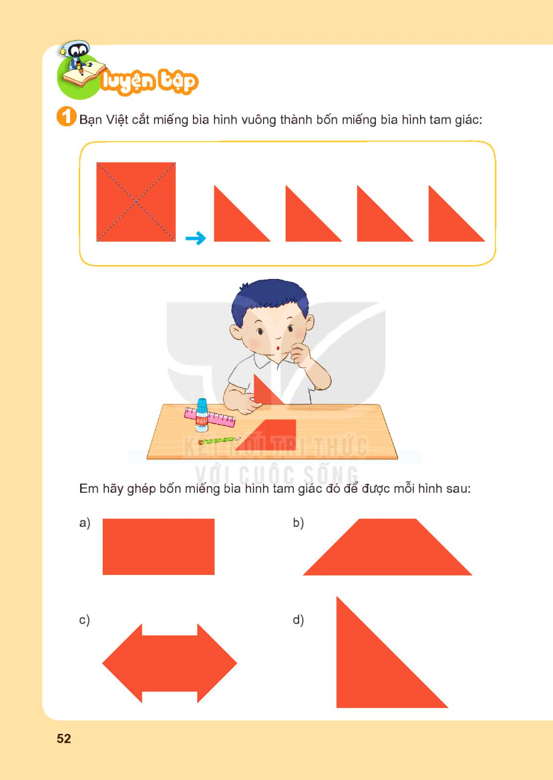
Em hãy ghép ba miếng bìa đó để được mỗi hình sau:

Slide 14
Em hãy ghép ba miếng bìa đó để được mỗi hình sau:
a)
b)

Slide 15
Em hãy ghép ba miếng bìa đó để được mỗi hình sau:
c)
d)

Slide 16
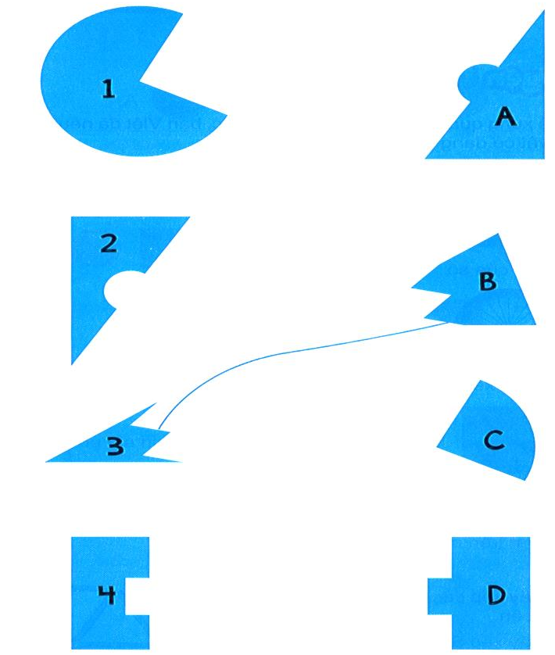
Tìm hai miếng bìa để ghép được hình tròn, hình vuông, hình tam giác hoặc hình chữ nhật.

